Slide 1




.
BOB
TECHNOLOGY OF JAVA & ECIPSE
RESULT REPORT 2017.04.13
학사관리시스템
.
BOB
Best Of Best
Notes:
PPT 메인화면

Slide 2




Contents
목차
Ⅰ. 프로젝트 소개
Ⅱ. 관리자 (TAB)
Ⅲ. 교수 (TAB)
Ⅳ. 학생 (TAB)
Ⅴ. 성적 (TAB)
Ⅵ. 공지사항 (TAB)
Ⅶ.질의응답
Notes:
차례 프로젝트에 관한 소개 부터 시작

Slide 3
Ⅰ. 프로젝트 소개
Ⅰ.프로젝트 소개
Ⅱ.관리자 (TAB)
Ⅲ.학생 (TAB)
Ⅳ.성적 (TAB)
Ⅴ.교수 (TAB)
Ⅵ.공지사항 (TAB)
Ⅶ.질의응답
Notes:
프로젝트에 관한 소개

Slide 4
Ⅰ. 프로젝트 소개
Project Purpose
Development Language
효율적인 학사관리
학생 기본정보 관리
의사소통 원활
JAVA-jdk1.8.0_121
개인정보 보안 강화
화면정의 – 1Day
Ecipse 1.8v
요구분석 – 1Day
개발 – 2Day
Development Tool
Development Period
Notes:
Team Member – 팀원 한명씩 인사.
Development Language – 개발언어 (자바 제이디케이 일쩜 팔쩜 공 언더바 일이일)
Development Tool – 개발툴 (이클립스 일쩜 팔 버전)
Development Period – 개발기간(화면정의 1일, 요구분석 1일, 개발2일) 역대 프로젝트개발역사상 이례적인 최단개발기간.

Slide 5
Ⅰ. 프로젝트 소개
시간표, 수강목록 출력
학생 정보 수정
학생 UI 설계
학생목록 출력
강의계획서 입력,수정
성적 입력
교수 UI 설계
정대현
나호준
학생, 과목 등록
관리자 UI 설계
학사관리시스템
김성훈
남민지
성적조회 기능
성적조회 UI 설계
박준호
게시판 글 수정,삭제
공지사항 UI 설계
Notes:
학생탭 맡은 스튜던트 = 정대현
교수탭 맡은 프로페서 = 나호준
관리자탭맡은 어드민,어브젝트 = 김성훈
게시판탭 맡은 비비에스 = 박준호
성적탭 맡은 레코드 = 남민지

Slide 6


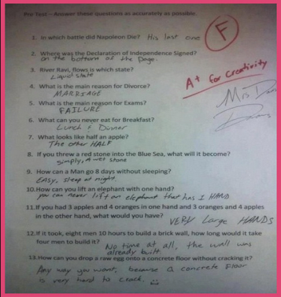
Ⅰ. 프로젝트 소개
성적요청
관리자
학생등록
과목등록
등록요청
차별화된
관리시스템
성적조회
성적입력
지금
발표하는 애 →

Slide 7
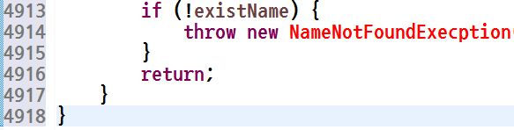
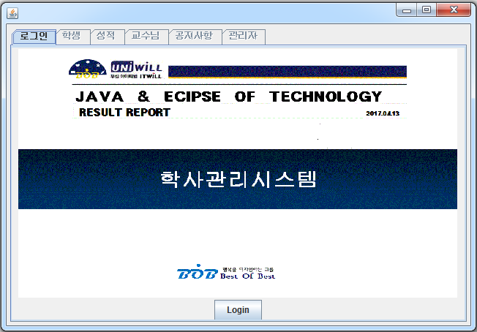
Ⅰ. 프로젝트 소개
고퀄리티!!
Notes:
개발기간이 짧다 하여 퀄리티가 낮은건 아닙니다.
약 5천줄의 소스길이와 고퀄리티를 보장하는 스윙을 이용하여 구현 했습니다.

Slide 8
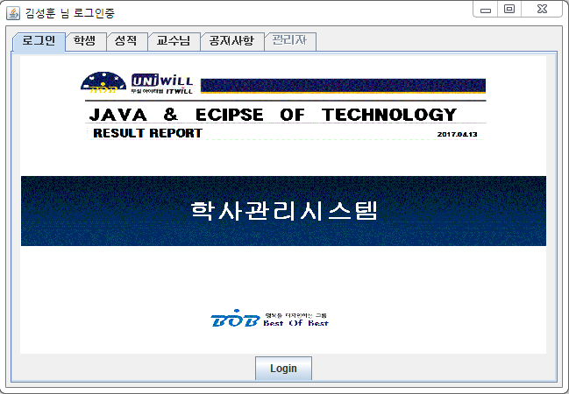
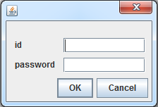

Ⅰ. 프로젝트 소개
탭활성화
관리자는
따로!!
김
훈
성
●
●
●
●
●
●
Click!!!
Notes:
보안을 위해 로그인을 하지 않았을때, 로그인 탭을 제외한 모든 탭이 비활성화 상태입니다.
그리고 로그인을 했을 시 모든탭이 활성화가 됩니다.

Slide 9
Ⅱ. 관리자 (TAB)
Ⅰ. 프로젝트 소개
Ⅱ. 관리자 (TAB)
1. 학생 관리
Ⅲ. 학생 (TAB)
2. 과목 관리
Ⅳ. 성적 (TAB)
Ⅴ. 교수 (TAB)
Ⅵ. 공지사항 (TAB)
Ⅶ.질의응답

Slide 10
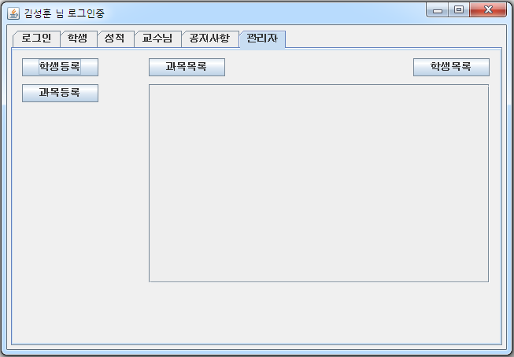
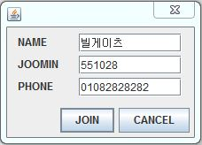
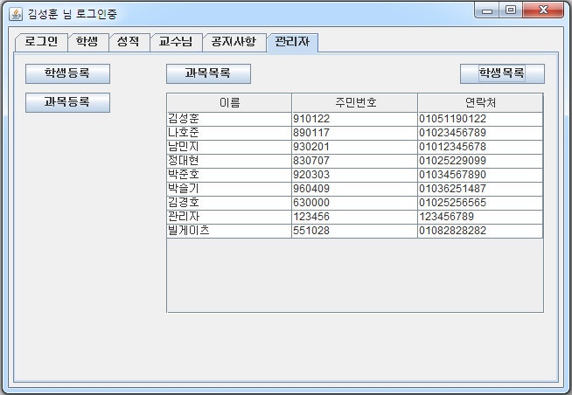
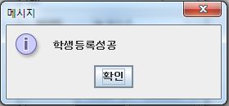
Ⅱ. 관리자 (TAB)
Click!!!
Wow!!
Notes:
학생등록 버튼을 눌르면 다이얼창이 하나뜨고 거기에 입력을 하면 학생등록성공 그럼 학생목록에서도 볼수잇게된다

Slide 11
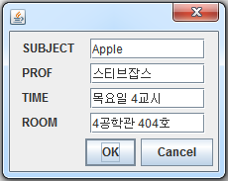
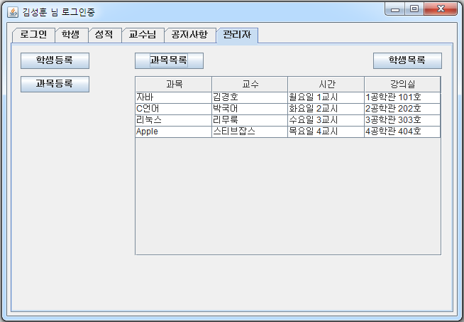
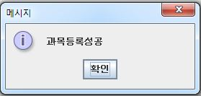
Ⅱ. 관리자 (TAB)
Click!!!
Wow!!
Notes:
과목등록버튼을 누르고 정보를 입력하고 과목등록성공을 하면 과목목록에서도 볼수가 있게된다

Slide 12
Ⅲ. 학생 (TAB)
Ⅰ. 프로젝트 소개
Ⅱ. 관리자 (TAB)
Ⅲ. 학생 (TAB)
Ⅳ. 성적 (TAB)
Ⅴ. 교수 (TAB)
Ⅵ. 공지사항 (TAB)
Ⅶ. 질의응답

Slide 13
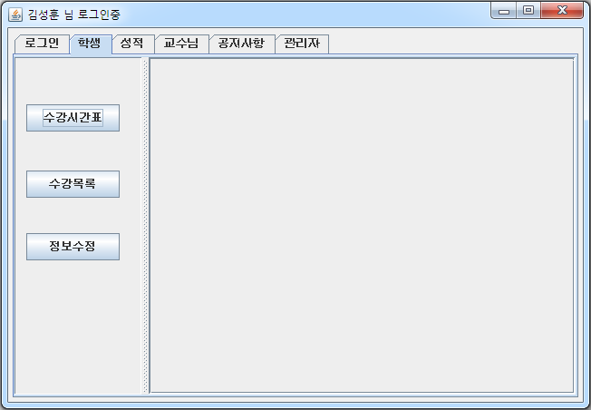
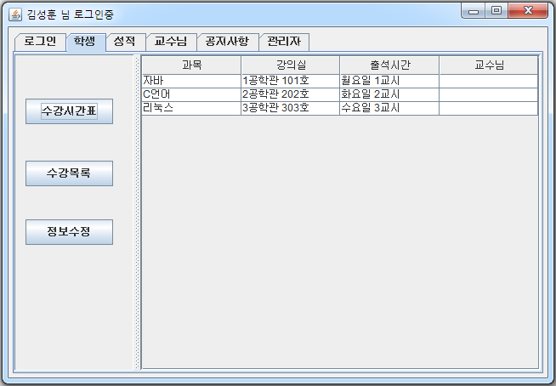

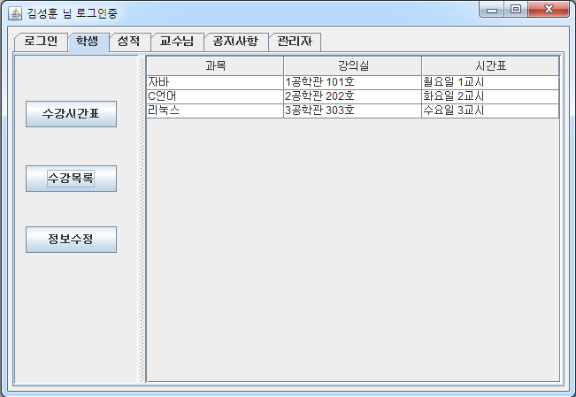
Ⅲ. 학생 (TAB)
Click!!!
Click!!!
Notes:
수강시간표를 눌르면 현재 내가 신청한 과목들의 정보를 볼수있고
수강목록을 눌르면 현재 수강신청이 가능한 강의목록을 볼수있다

Slide 14
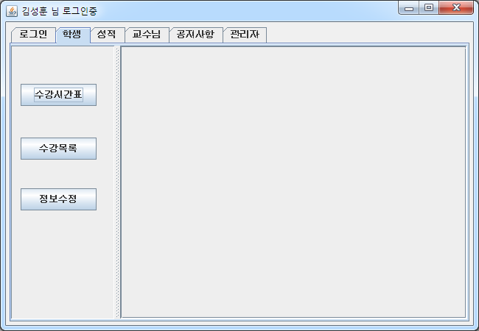
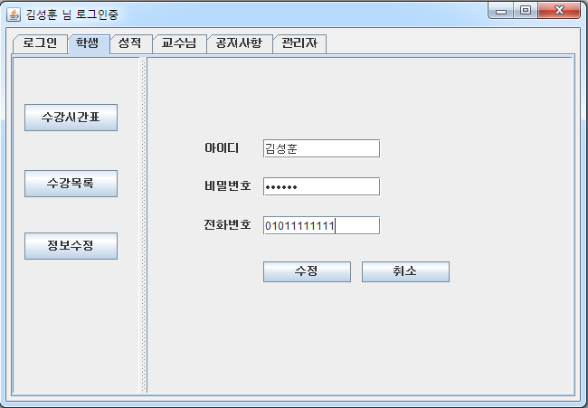

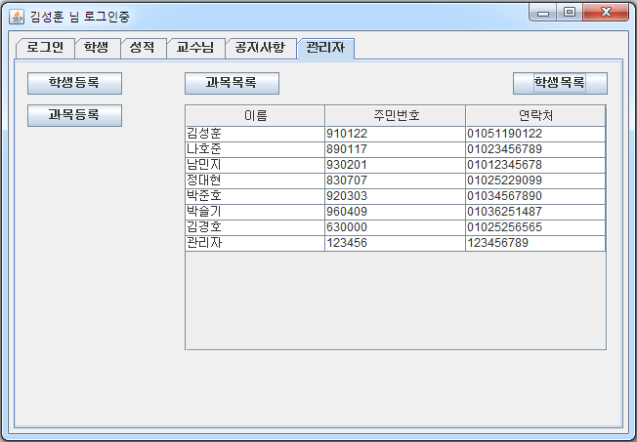
Ⅲ. 학생 (TAB)
Click!!!
Notes:
정보수정을 눌럿을때 창이 나오면 입력하면 학생의 정보를 수정할수 있음

Slide 15
Ⅳ. 성적 조회
Ⅰ. 프로젝트 소개
Ⅱ. 관리자 (TAB)
Ⅲ. 학생 (TAB)
Ⅳ. 성적 (TAB)
Ⅴ. 교수 (TAB)
Ⅵ. 공지사항 (TAB)
Ⅶ. 질의응답

Slide 16
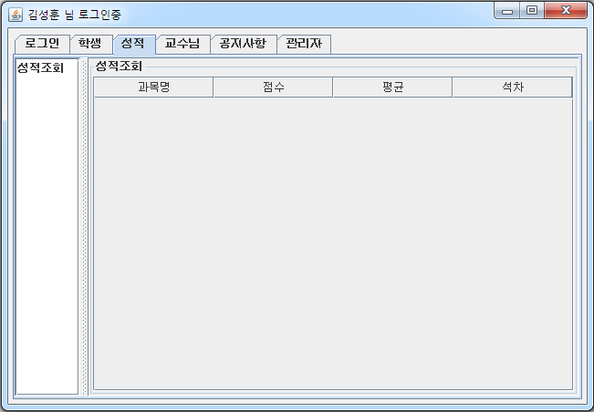
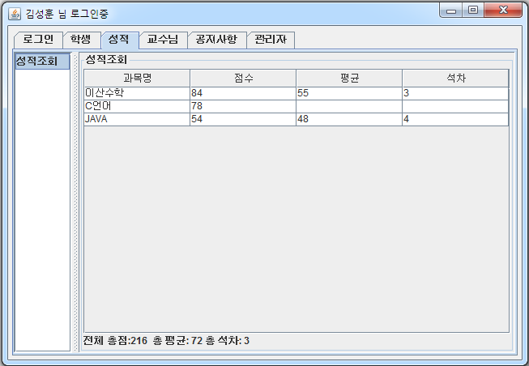
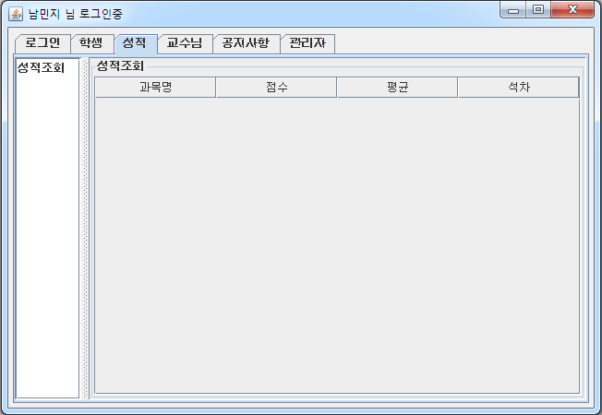
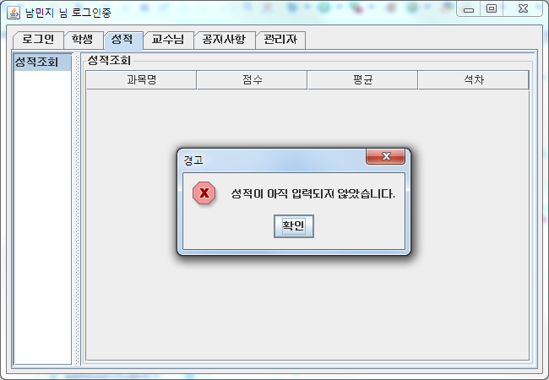
Ⅳ. 성적 조회
Click!!!
Click!!!
Notes:
김성훈으로 로그인햇을시 성적조회를 눌르면 입력되어있는 성적이 나오고,
남민지로 로그인했을시 성적조회를 눌르면 성적이 입력되어잇지않아 성적이 아직 입력되어잇지 않다고 뜬다

Slide 17
Ⅴ. 교수 (TAB)
Ⅰ. 프로젝트 소개
Ⅱ. 관리자 (TAB)
Ⅲ. 학생 (TAB)
Ⅳ. 성적 (TAB)
Ⅴ. 교수 (TAB)
Ⅵ. 공지사항 (TAB)
Ⅶ. 질의응답

Slide 18
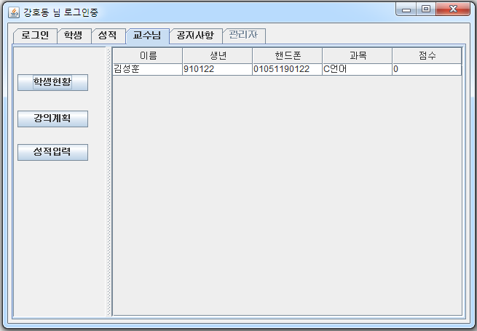
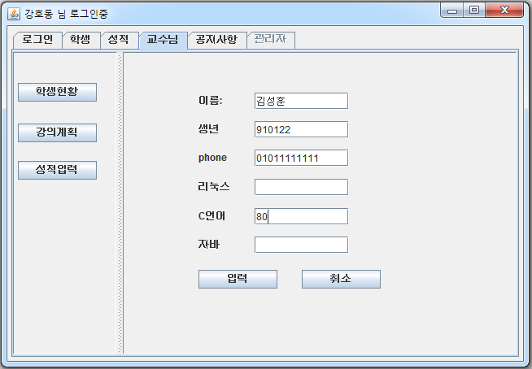
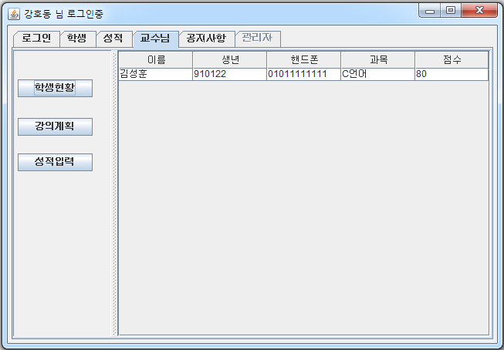
Ⅴ. 교수 (TAB)
Click!!!
Notes:
교수탭에서 성적입력을 해당과목의 교수가 직접 성적을 입력해줘야만 학생이 성적조회가 가능하게 되어있습니다.

Slide 19


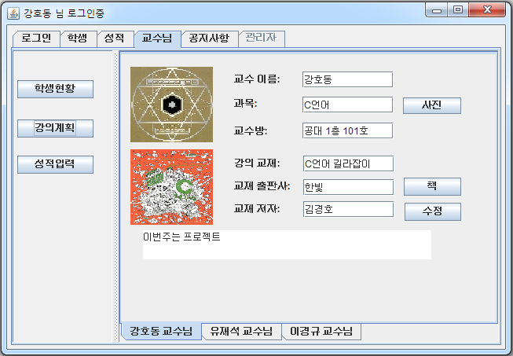

Ⅴ. 교수 (TAB)
교수로그인
학생로그인
Notes:
그리고 보안상 학생이 로그인했을때 모든 버튼이 비활성화 되고 오로지 교수가 로그인 햇을 시에만 교수 업무기능을 수행할 수 있게 설계했습니다.

Slide 20
Ⅵ. 공지사항 (TAB)
Ⅰ. 프로젝트 소개
Ⅱ. 관리자 (TAB)
1. 공지사항
Ⅲ. 학생 (TAB)
2. 게시판
Ⅳ. 성적 (TAB)
Ⅴ. 교수 (TAB)
Ⅵ. 공지사항 (TAB)
Ⅶ. 질의응답

Slide 21
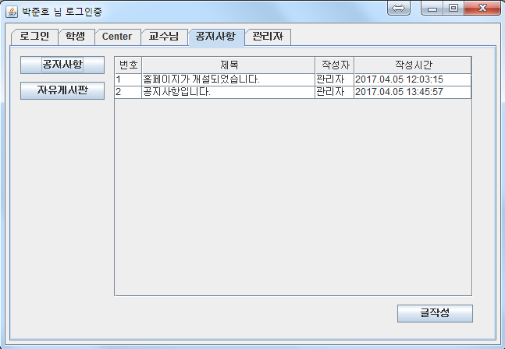
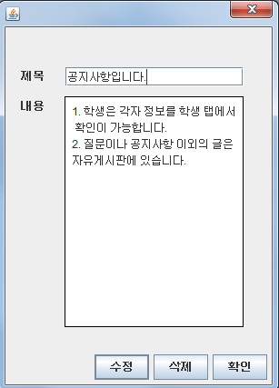
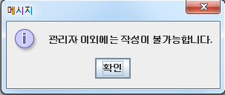
Ⅵ. 공지사항 (TAB)
Notes:
1. 공지사항에 있는 글은 모든 사람에게 열람하는 권한이 주어지지만, 작성, 수정, 삭제 등은 관리자만 가능하다.

Slide 22
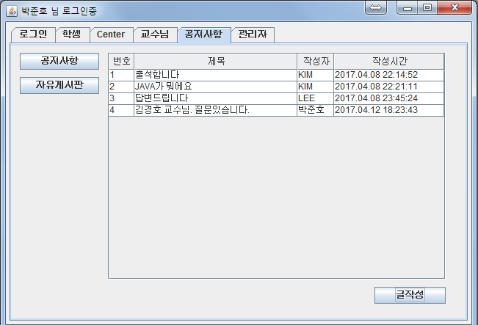
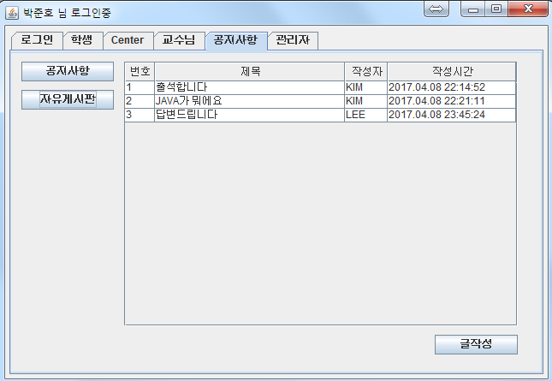
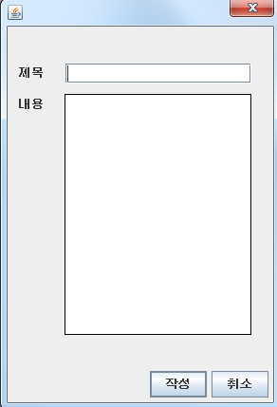
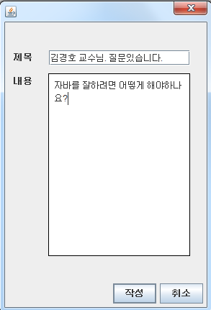
Ⅵ. 공지사항 (TAB)
Notes:
자유게시판 버튼을 클릭하면 자유게시판으로 이동.
글 작성 버튼을 누르고 제목과 내용을 작성

Slide 23
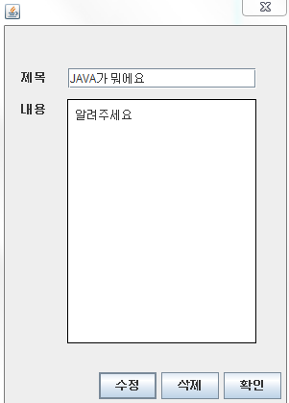

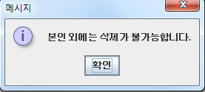
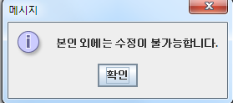
Ⅵ. 공지사항 (TAB)
Notes:
작성버튼을 누르면 다음과 같이 작성시간이 현재시각으로 나옴
다른 사람의 글을 클릭하면 열람은 가능하지만 수정, 삭제는 불가능

Slide 24



Event. 시연
질의 응답
시 연
Notes:
1. 자신의 글은 수정하거나 삭제가 가능.

Slide 25
Ⅶ. 질의응답
질의 응답

Slide 26

㈜비오비는 지난 2017년부터 IT Will의 학사관리시스템 구축을 준비했습니다. 최고의 인력으로 최선의 노력을 다할 것을 약속 드립니다.
서울시 강남구 테헤란로 123 여삼빌딩 15층
대표전화 : 02-6255-8002
팩시밀리 : 02-569-8069
http://www.itwill.co.kr
Notes:
Creative Solutions based on strategic Thinking
감사합니다

